Slide 1
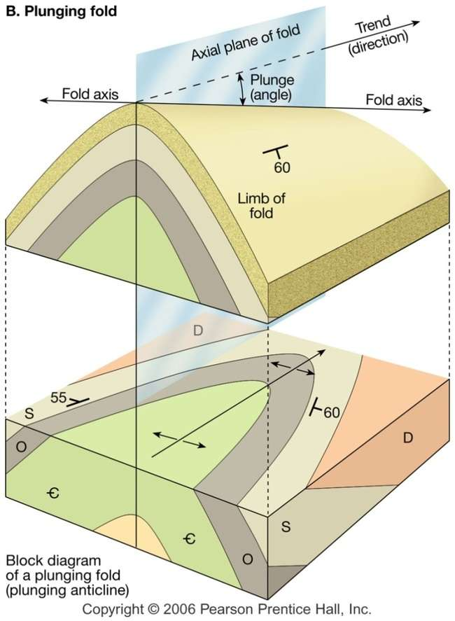
غطس الطيات plungs of folds
محاضرة رقم 2
تم التركيز في الجزء السابق على مظهر الطيات في المقاطع العرضية, ولكن الطيات كأي تركيب جيولوجي يجب النظر اليها بأبعاد ثلاثةThree Dimensions
(وتكون وضعية المحورFold Axis والمستوي المحوري Axial plane) ذات اهمية بالغة في وصف البعد الثالث.

Slide 2
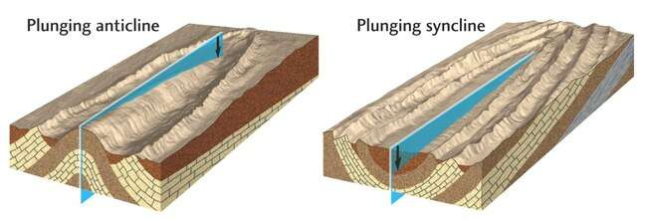
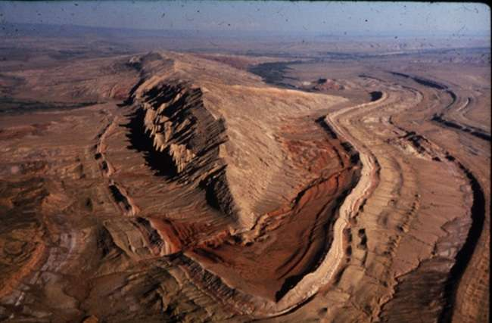
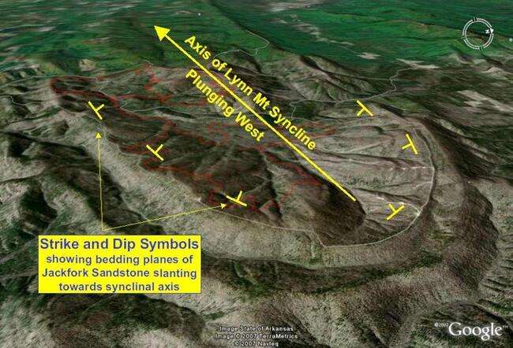
Plunging folds
A plunging anticline closes up in the direction of plunge .
الطية المحدبة الغاطسة تنحصر باتجاه الغطس
A plunging syncline opens out in the direction of plunge الطية المقعرة الغاطسة تنفتح باتجاه الغطس

Slide 3
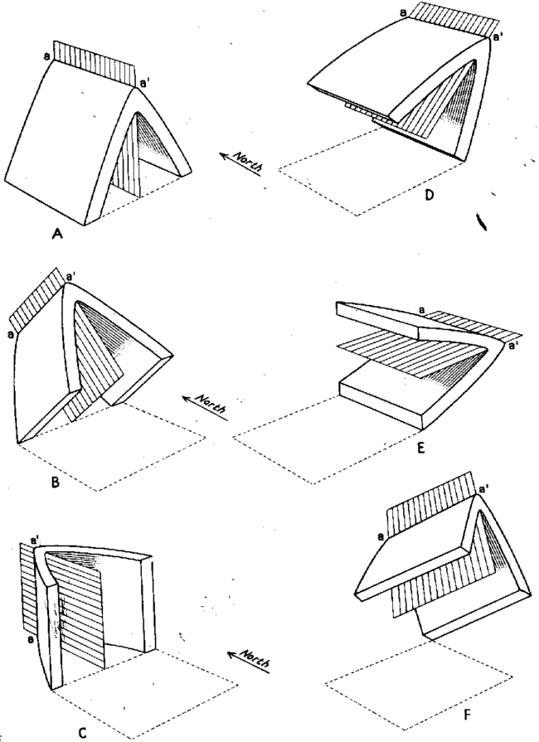
A few of the different atittudes assumed by axial plane and hinges of folds,.
axial plane is shaded in each diagram.
Is hinge of fold. aa′
وادناه بعض الوضعيات المختلفة للمستوي المحوري ومحور الطية( خط مفصل الطية ) ( aa يمثل خط المفصل. المخطط يمثل المستوي المحوري)
a
a
Horizontal Hinge Line
Horizontal Hinge Line
Vertical Axial Plane
Inclined Axial Plane
Inclined Hinge Line
Horizontal Hinge Line
Vertical Axial Plane
Horizontal Axial Plane
Vertical Hinge Line
Inclined Hinge Line
Vertical Axial Plane
Inclined Axial Plane

Slide 4
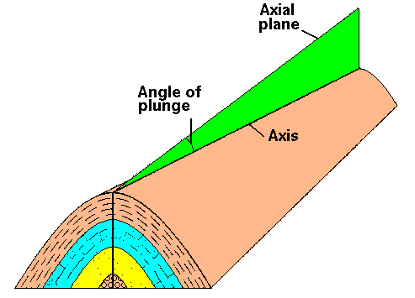
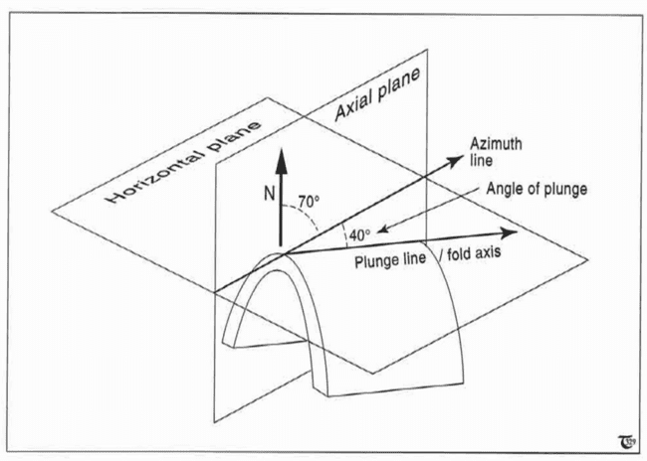
ان وضعية محور الطية تحدد بالاتجاه bearing )نسبة للشمال الجغرافي( والميل (الغطس plunge)). كما موضح بالشكل.
The attitude of the axis of fold is defined by two measurements:
Bearing or strike of its horizontal projection and the plunge.
اما وضعية المستوي المحوري تحدد بقياس المضرب والميل Strike and Dip
Fold Axis Orientation (trend/plunge)
Axial Plane (strike /dip)
N
070̊/40̊
N

Slide 5
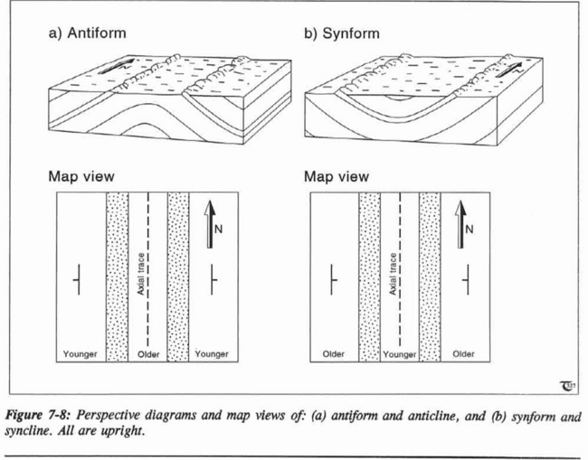
مظهر الطيات على الخارطة والشكل المجسم
على الرغم من انه لايكمن ملاحظة غطس الطيات الواسعة مباشرة , الا انه من السهل تشخيصة من نمط مكشفها على الخارطة,
على الخارطة تمتد مضرب الطبقات دون تقارب للطية الغير غاطسة

Slide 6
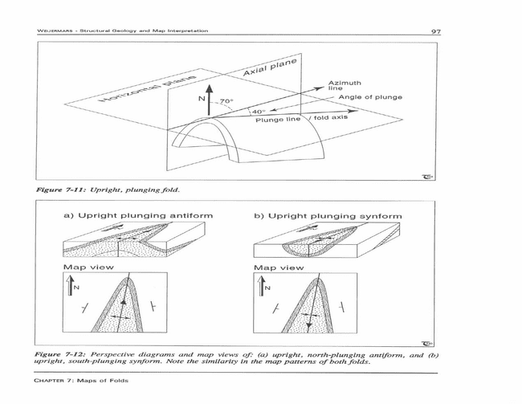
طية محدبة غاطسة
طية مقعرة غاطسة
على الخارطة تلتقي مضارب الطبقات للطيةالغاطسة

Slide 7
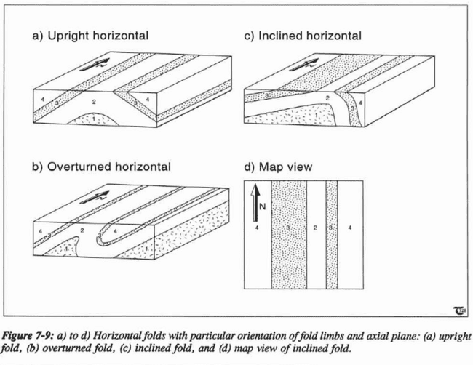

Slide 8
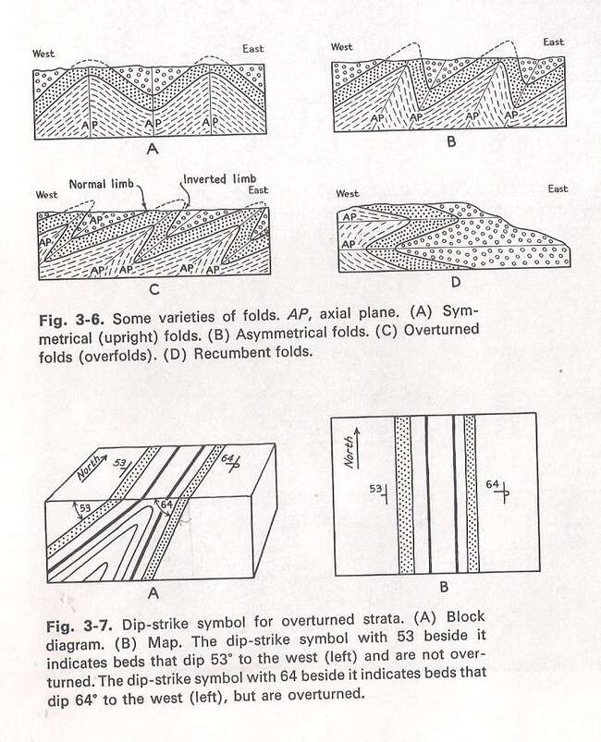
west
ويمثل الشكل التالي مجسم ومقطع لطية متكئة overturned مع تمثيلها على خارطة جيولوجية لاحظ الرموز المستخدمة للطرف المقلوب

Slide 9
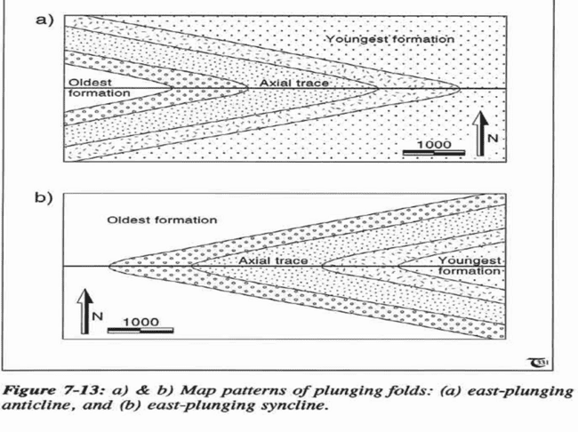
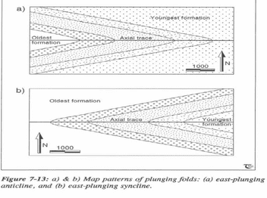
East plunging Anticline
East plunging Syncline

Slide 10
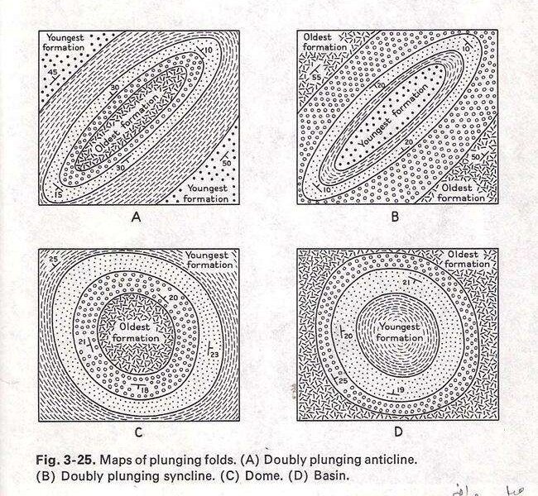
مظهرطيات مزدوجة الغطس على الخارطة Doubly Plunging Folds
Is one that reverse its direction of plunge within the limits of the area under discussion . most folds,
if followed far enough, are doubly plunging.

Slide 11
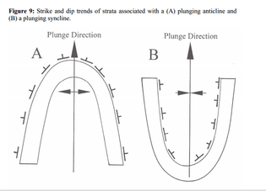
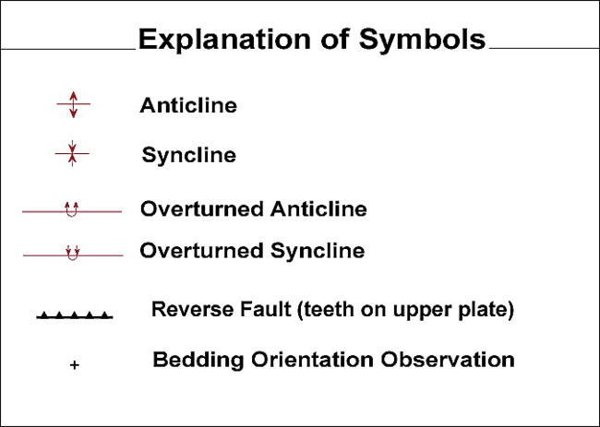
Some map symbols used for folds

Slide 12
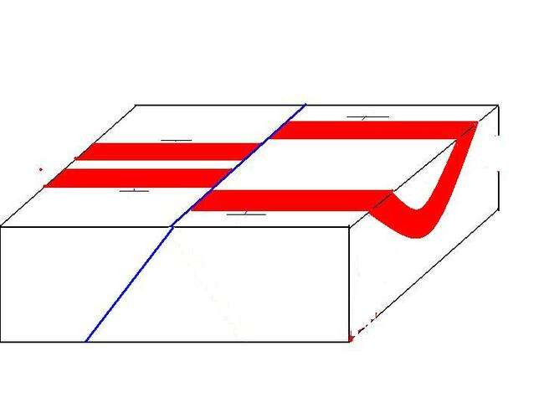
مظهرالطية المتأثرة بفالق Map of faulted fold
اذا تحركت مكاشف الطبقات على الحائط المعلق باتجاه ميلها نسبة الى مكاشف على الحائط السفلي
فأن الفالق هو من النوع المعكوس reverse fault
تأثير حركة الفوالق على الطيات

Slide 13
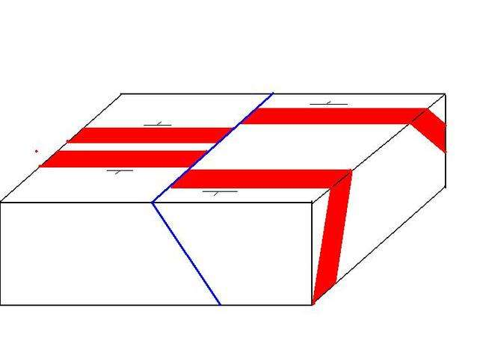
اذا عُلِمَ نوع الفالق يمكن تحديد نوع الطية
اذا كان الفالق من النوع المعكوس وكانت مكاشف الحائط العلوي قد تحركت الخارج نسبة الى الحائط السفلي فان الطية من نوع الطية المحدبة
الطية محدبة
الحائط السفلي
الحائط العلوي

Slide 14
الفالق من النوع المعكوس
ما هو نوع الفالق ؟؟؟

Slide 15
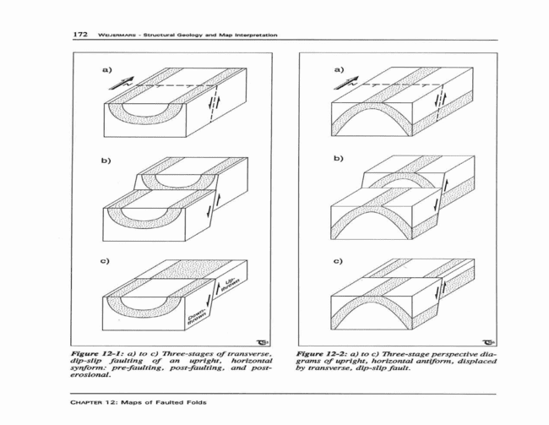
مراحل مظهرالطية المتأثرة بفالق اعتيادي Map of faulted fold
Antiform
طيات غير غاطسة
synform

Slide 16
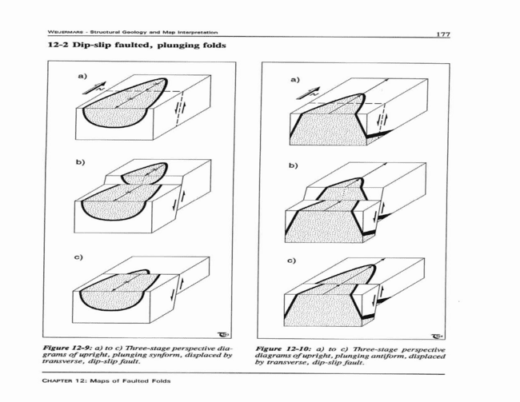
طيات غاطسة

Slide 17
الدراسة الحقلية للطيات Field Study of Folds
تُعد الطيات من التراكيب الجيولوجية الثانوية التي تظهر على مختلف مقاييس الملاحظة Micro—Meso—Macro) ) . وعلية تتعد طرق ووسائل ملاحظتها . الا ان اسهل هذة الطرق هو الملاحظة الحقلية المباشرة سواء ملاحظة طيات بغاطسيها بالعين المجردة ولكن عن بعد معين مثل طية عين الصفرة شمال شرق مدينة الموصل او ملاحظة كثير من مقاطع الطيات الصغيرة على سفوح الطيات الكبيرة او مقاطع الطرق والوديان الكبيرة.
ان دراسة تلك الطيات والتي اكبر منها كطية بعشيقة وطية مقلوب وطية عقرة ....الخ
تتم من خلال دراسة دقيقة لمكاشف الطبقات لمختلف التكوينات سواء بامتداد مضارب الطبقات او تحديد مقاطع عرضية عمودية على اتجاه محور الطية (في الوديان القاطعة او الانهار .ويتم دراسة وتحليل الطية على هذة المقاطع ومن ثم استنتاج خواصها الهندسية والاتجاه الدقيق لوضعية محور الطية (الاتجاه ودرجة الغطس) (trend/plunge
كما يتم ربط هذة المقاطع مع بقية المكاشف لعمل خارطة جيولوجية. يتم استعمال البوصلة الجيولوجية لتحديد حدود التكوينات ومضرب ميل الطبقات واتجاه غطس المحور اضافة الى الفوالق او أي تركيب جيولوجي بارز في الطية. وتستخدم انواع الرموز للدلالة على ميل اجنحة الطية سواء كانت اعتيادية او مقلوبة و هكذا..
ان الطيات الكبيرة التي لايمكن ادراكها في مكشف واحد او عدد من المكاشف المتقاربة جدا , لذا فان وضعية المستوى المحوري وغطس الطية لايمكن قياسها مباشرة الامن خلال الطرق المكتيبة ورسم المخططات الستريوغرافية Stereographic Projectionوغيرها.

Slide 18
Inferred folds
استنتاج الطيات
Folds larger than an outcrop are based on inference. moreover, the part of the fold
that was above the present surface of the earth has been removed by erosion.
One or more of the following pieces of information are commonly used to deduce folds.
ان تمييزالطيات الكبيرة macro تبنى معظمها على الاحتمال,خاصة اذا ازيل جزء من الطية الواقع فوق سطح الارض بالتعرية ,ويستخدم لاستنباط الطيات الكبيرة نوعا او اكثر من الوسائل الاتية:
Folds may be observed directly or may be inferred from various kinds of data. Such as:
1-Plotting attitude of beds on a map
1-إسقاط وضعية الطبقات في المكاشف الصخرية على الخارطة
2- نمط الصور(الخرائط) الجوية 2-Areal map pattern
3- حفر الآبار 3-Drilling
4- عمليات حفر الانفاق والمناجم ( التعدين) 4-Mining
5- الطرق الجيوفيزيائية 5- Geophysical Methods
Drag folds,pi ,diagram and beta diagrams may also be employed.

Slide 19
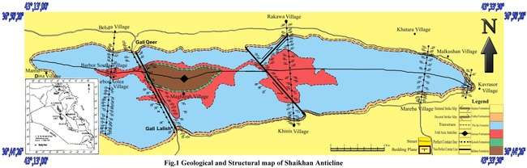
رسم خارطة للطية
اسقاط وضعية الطبقات في المكاشف الصخرية على الخارطة
1-Plotting attitude of beds on a map
you should have Base map or contor map

Slide 20
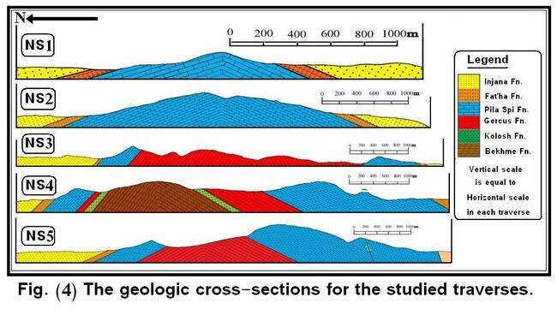
رسم مقاطع في الطية Draw cross sections

Slide 21
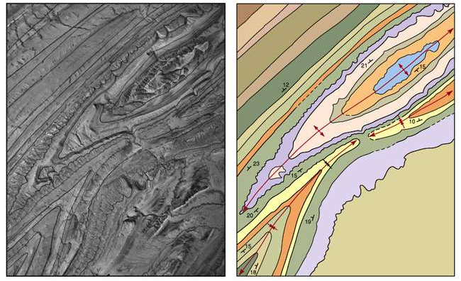
2- نمط الصور(الخرائط) الجويةAreal map pattern

Slide 22
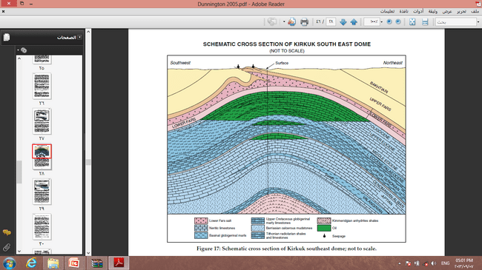
3- حفر الآبار Drilling
Where exposures are absent, the structure may be deduced from drilling.

Slide 23
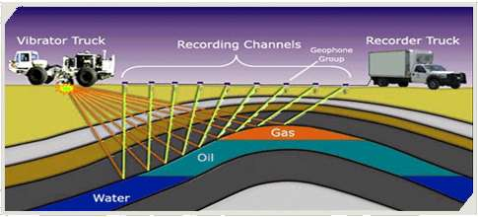
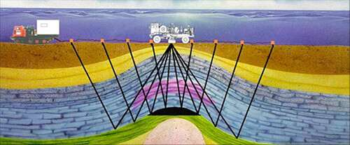
Mining
Mining operation give the most complete information concerning underground geological structure . coal mining, especially, furnishes valuable data because beds are followed
for long distances.it is obvious that this method can be used only where is economic incentive.
Geophysical Methods
Geophysics enables us to “see” into the subsurface by interpreting the contrast in physical properties of adjacent earth materals. the principal method may be classified as gravimetric,magnatic,seismic,electric.

Slide 24
إيجاد سطح الطبقة الأعلى من المعالم الأولية
Determination of top of beds by primary features
للمعالم التي تظهر في الصخور الرسوبية خلال ترسيبها اهمية بالغة للجيولوجيين. ويمكن الحصول على معلومات كثيرة عن مصدر الرواسب وعن عمق ترسبها ان كانت بحرية كما يمكن ايضا تحديد الاتجاه الذي انتقلت منه هذه الرواسب. وغيرها من الاستنتاجات تخدم مختلف الاختصاصات الجيولوجية . الا ان الذي يهمنا في مجال الجيولوجيا التركيبية هو استخدام هذة المعالم في تحديد وضعية الطبقات المنكشفة من ناحية السطح العلوي لها وذلك في المناطق ذات التشوة الكبير والتي تكون مكاشفها الصخرية غير كافية لتحديد وضعية الطبقات الصخري هل مقلوبة ام بوضعها الاعتيادي لكي يمكن تصور التركيب الاكبر الذي يضم هذة الطبقات.
وتوجد هناك عدة وسائل لايجاد السطح الاعلى للطبقة منها:
1 - المتحجرات Paleontological method
2 - علامات النيم Ripple Marks
3- التطبق المتقاطع Cross- bedding
4 - التطبق المتدرج Graded bedding
5- القنوات وعلامات القاع Channeling and sloe marking
شقوق الانكماش و طبع الثقل Shrinkage crack &load casts
6- الطيات الثانوية Minor folds

Slide 25
1 . المتحجرات
Fossils
  Provide relative ages
  May be used to determine facing direction based on fossil sequences or growing conditions in life assemblages
  May also be used as strain indicators
هذه الطريقة تعتمد على المتحجرات في تحديد عمر الطبقات.
-تحديد العمر النسبي للطبقات فالطبقة التي تحتوي على المتحجر الاحدث يعني انها احدث او تمثل السطح الاعلى في التتابع الطبقي.
-ربما تستعمل في تحديد اتجاه الحداثة بالاعتماد على تعاقب المتحجرات او ظروف وطريقة النمو والمعيشة لمتحجرات التي تعيش بشكل مستعمرات.
-ربما تستعمل كمؤشرات للتشوه

Slide 26
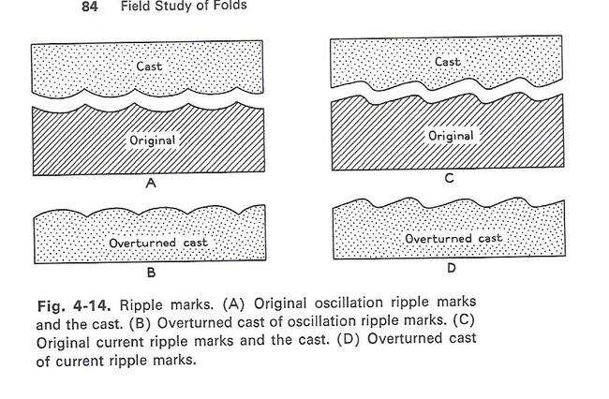
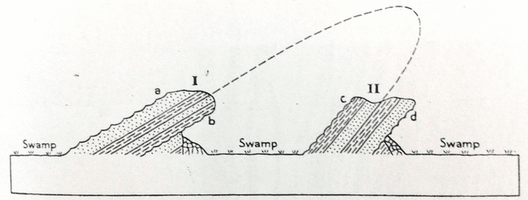
2- علامات النيم Ripple Marks .
Oscillation ripples)الاهتزازية)
الذروات الحادة تشير الى الطبقات الاحدث بينما القيعان المستديرة محدبة نحو الاسفل
A original oscillation and cast
B overturned cast
Current ripples) التيارية)
لايمكن استخدامه لتحديد السطح العلوي عن السطح السفلي حيث يكون للنيم التياري المقلوب نفس الشكل الذي يمتلكه وهو في الوضع الطبيعي.
C original current ripple and cast
D overturned cast
Use of ripple marks to determine top of beds

Slide 27
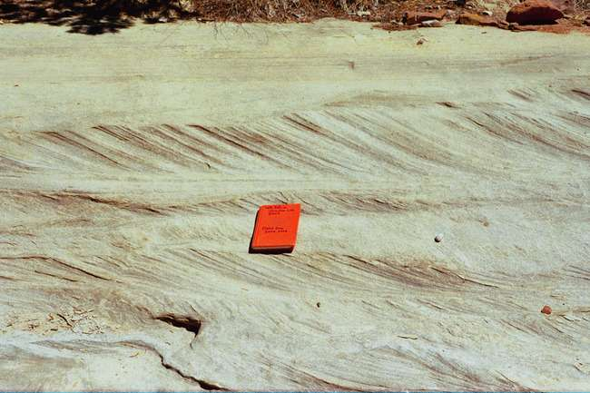
3- التطبق المتقاطع :Cross- bedding
Cross beds: Note tangential contact at base and truncation at top
مقطوعtruncation
مماسي
Tangential

Slide 28
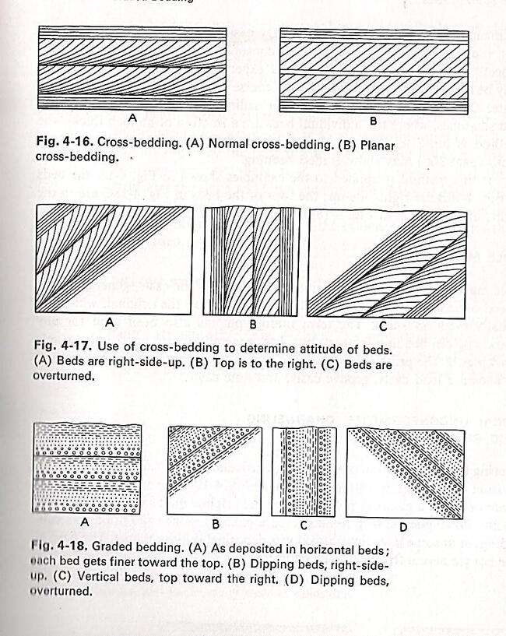
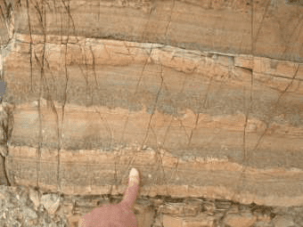
استعمال التطبق المتقاطع Cross Bedding
لتفحص وضعية الطبقات
A طبقات مائلة اعتيادية
B السطح العلوي
C طبقات مقلوبة نحو الجانب الايمن
استعمال التطبق المتدرج
Cross Bedding
لتفحص وضعية الطبقات
A طبقات افقية (تنعم نحو الاعلى)
B طبقات مائلة اعتيادية
C طبقات عمودية,
D طبقات
الاعلى نحو الايمن
مائلة مقلوبة

Slide 29
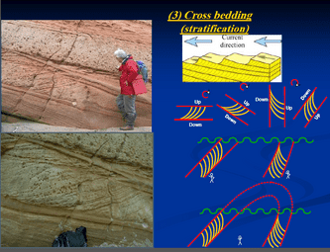

Slide 30
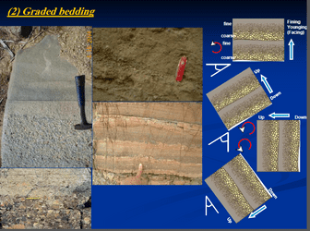

Slide 31
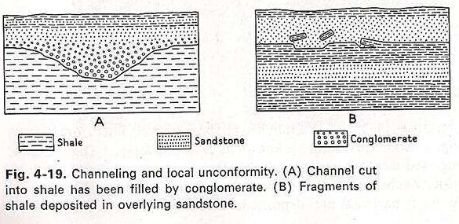
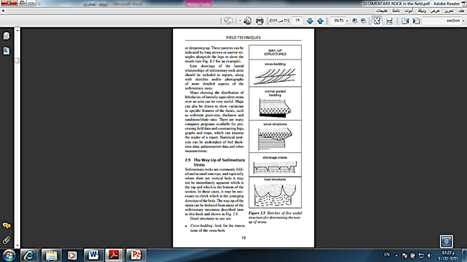
5- القنوات وعدم التوافق المحليChannling and Local Unconformity
A – قناة تقطع سطح طبقة الطفل وملئت بالمدملكات
B-عدم توافق موضعي:
شظايا من الطفل ضمن طبقة الحجر الرملي (الفوقية)
شقوق الانكماش Shrinkage crakes
طبع الثقل load casts
احدى علامات القاع ((Sole markeهي طبعات على الجانب السفلي من الطبقات والطبعات التي من الحجر الرملي هي الاكثر حفظا من الاصل الذي هو عادة الطفل.
طبع الثقل

Slide 32
Primary structures that may be used to determine the stratigraphic way-up of beds.

Slide 33
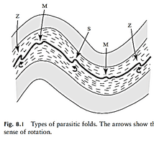
الطيات الثانوية minor folds
وهي طيات صغيرة غير متناظرة تتكون على اطراف الطيات الرئيسة وهي تنشأ في طبقات غير صلبة ( bed incompetent) واقعة بين طبقتين صلبتين (competent beds) تحركتا قصيًا احداهما عبر الاخرى , و يطلق عليها ايضا الطيات المتطفلة parasitic folds وذلك لامتلاكها نفس وضعية الطية الرئيسة من ناحية التوجية(المحور والمستوي المحوري). ولأنها تكونت بنفس نمط التشوه لذلك يمكن استخدامها ( عموما) في استنباط وضعية الطية الرئيسة عندما تكون مكاشفها قليلة ومتباعدة.. كما يطلق عليها drag foldالا ان المصطلح يصح اطلاقة على الطيات الناشئة عن الفوالق fault-drag folds
right hand limb
Left hand limb
تاخذ الطيات الثانوية شكل حرف Z عندما تكون الحركة القص مع عقارب الساعة فيما تاخذ شكل الحرف S اذا كانت حركة القص عكس عقارب الساعة
لذلك يمكن استنباط غلق الطية(منطقة المفصل) المحدبة الكبيرة (مثلا) كما في الشكل من خلال التعرف على شكل الطية الثانوية.
االاتكاء Vergency
للطيات الثانوية يشير نحو المستوي المحوري

Slide 34
right hand limb
Left hand limb
حركة القص التدوير
عكس اتجاه دوران عقارب الساعة
حركة القص مع اتجاه دوران عقارب الساعة
أنواع الطيات المتطفلة (Z,M,S) الأسهم تشير الى حالة القص

Slide 35
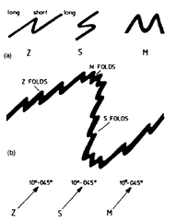
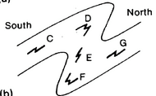
in cross-section the minor folds C
and E verge towards the hinge of the anticline,
whereas folds D and F have neutral vergence
at the hinge lines. Minor folds E and G verge
away from the synclinal axis;

Slide 36
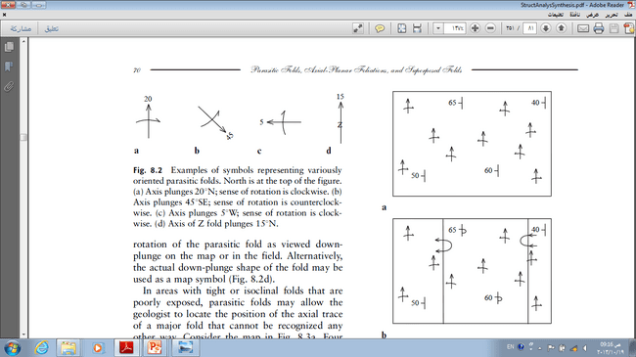
N
الرموز الخاصة بالطيات الثانوية

Slide 37
Show four minor folds in Azmar anticline limbs 1 and 2 are Z folds, 3 is approximately M fold is in the hinge of Azmar anticline, 4 is S fold

Slide 38
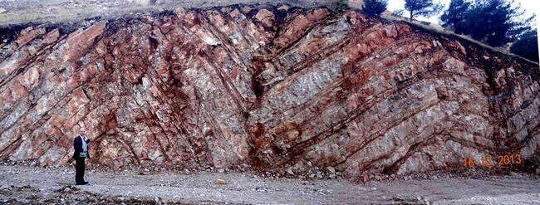
M fold in the core of Azmar Anticline, Sulaimania

Slide 39
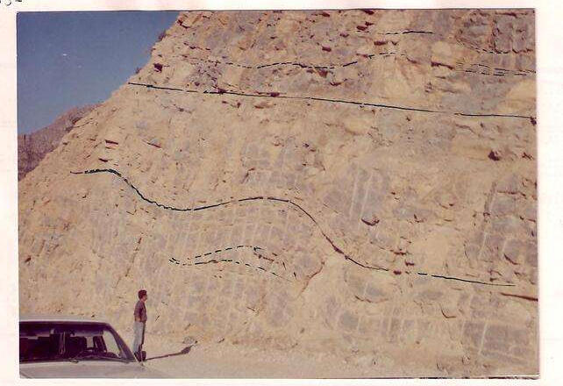
Minor folds in Chia Gara Formation .. Bekhme Gorge-Berat Anticlne

